Slide 1
Final 웹서비스구축
“ADVENTURE”
“ADVENTURE”
2019028313

Slide 2
INDEX
2020.
06.22.Mon
01
Adventure ?
mean/ theme
02
Content
header/ side bar/ footer/ product/ page
03
Point
design/ plug in

Slide 3

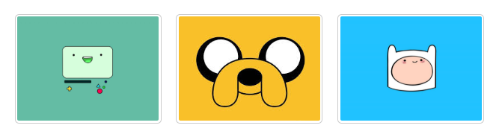
Part. 01
Adventure ?
Adventure는 보물을 찾는 탐험처럼 원하는 상품을 찾는 공간이라는 뜻과 Adventure Time의 상품을 판다는 두가지 의미를 갖습니다 .
출처 _ https://ko.wikipedia.org/wiki/%EB%B9%84%ED%95%B8%EC%8A%A4
key color
character
사진 출처 _ https://www.behance.net/

Slide 4
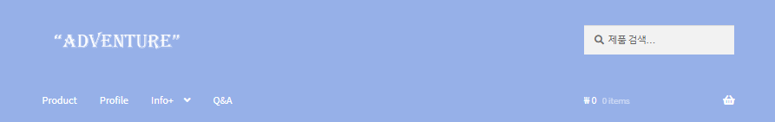

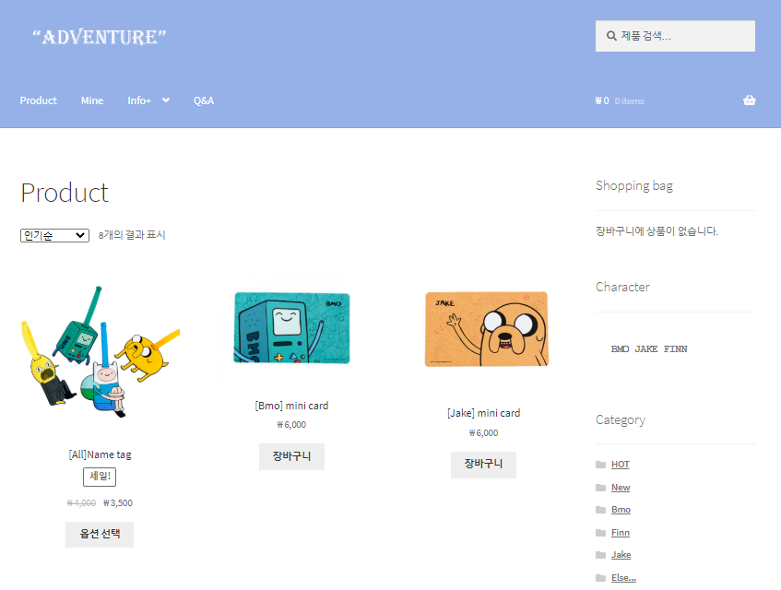
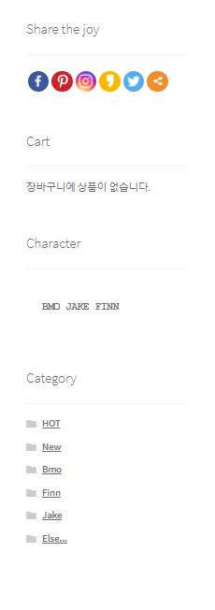
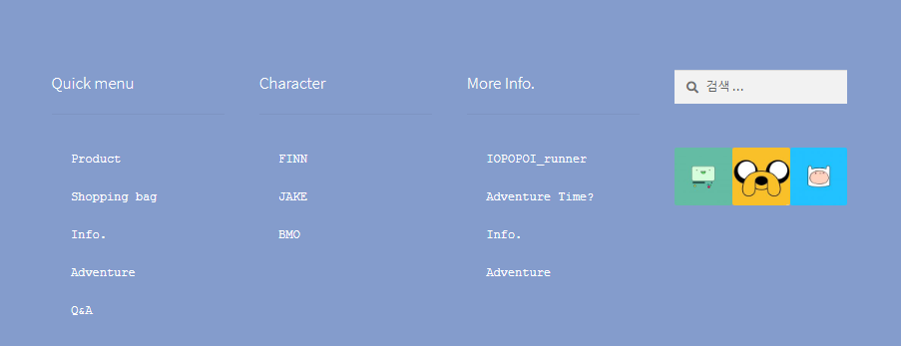
Part. 02
Content
Header, Side bar, product , footer, page로 구성되어 화면에 보이는 것과 같이 다양한 세부기능을 포함하고 있습니다.
Header
사진 출처 _ https://www.behance.net/
Page
Side bar
Product
Footer

Slide 5
Part. 02
Header
Adventure의 logo와 main menu, Search, Cart등의 기능으로 구성되어 있습니다.
사진 출처 _ https://www.behance.net/
Search
Cart
“ADVENTURE”
Main menu
Logo
“ADVENTURE”
“ADVENTURE”

Slide 6
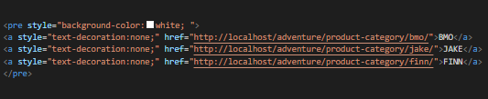
Part. 02
Side bar
Side bar는 Share the joy, Cart, Character, Category로 이루어져
소셜에 상품에 대한 정보를 공유하거나, 원하는 분류에 맞는 상품을 찾을 수 있습니다.
사진 출처 _ https://www.behance.net/
소셜 공유 기능
장바구니
사용자 정의 HTML
Category

Slide 7
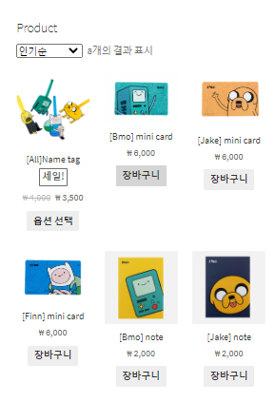
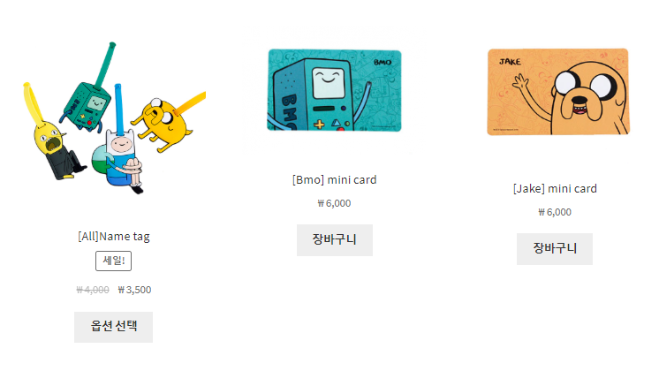
Part. 02
Product
Adventure에는 옵션 상품, 단순 상품, 세일 상품 그리고 재고 상품 등의 다양하게 구성된 캐릭터 상품들이 있습니다,
사진 출처 _ https://www.behance.net/
상품 페이지
옵션 상품
단순 상품
세일 상품
재고 상품

Slide 8
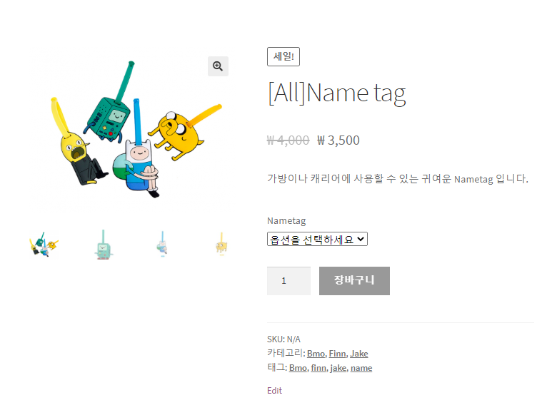
Part. 02
Product
상품 소개 페이지의 가장 윗부분은 해당 상품의 특징을 가장 잘 보여주는 이미지들의 갤러리가 위치해 있으며, Adventure의 상품들은 제품의 이름 앞에 상품에 포함된 캐릭터의 이름이 표시되어 있습니다.
포함된 상품의 사진을 볼 수 있는 이미지 갤러리
상품의 이름 표기
[상품에 포함된 캐릭터] 제품의 이름

Slide 9
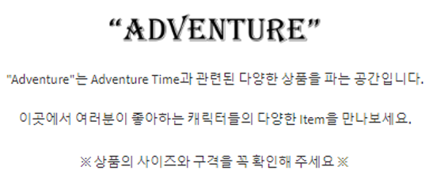
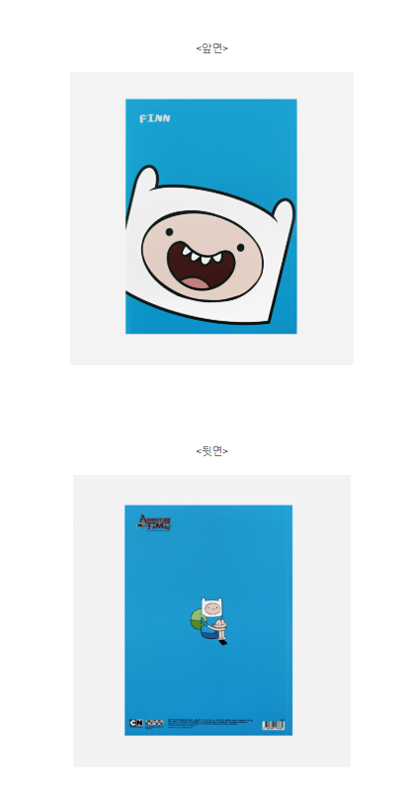
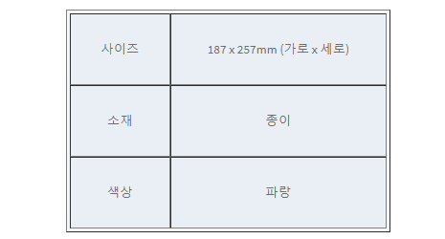
Part. 02
Product
상품의 소개 글은 크게 3가지로 나뉘어 구분되어 있습니다.
Adventure의 로고와 설명 및 상품에 대한 주의 사항
상품 소개 및 제품 이미지
상품의 사이즈 및 소재 설명

Slide 10
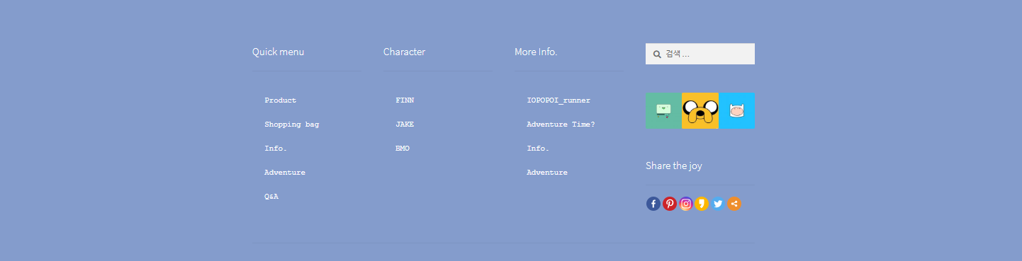
Part. 02
Footer
Quick menu, Character, More Info, Search, 이미지 갤러리, Share the joy로 구성되어 있는 공간입니다.

Slide 11
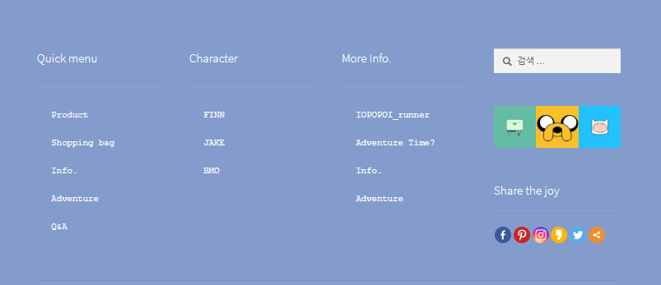
Part. 02
Footer
Quick menu는 Adventure의 다양한 공간 중 가장 대표적인 공간을 모아 놓은 메뉴이며,
More info는 다양한 정보를 담고 있는 서비스를 모아 놓은 공간 입니다.
More Info.
다양한 정보를 얻을 수 있는 공간
운영자에 대한 정보
Adventure Time과 Adventure에 대한 정보
게시판으로 가는 메뉴
Quick menu
Adventure의 다양한 공간 중 가장 대표적인 공간을 모아 놓은 메뉴

Slide 12
Part. 02
Footer
Character는 Adventure의 캐릭터들을 분류기준으로 사용할 수 있는 공간이며,
Footer의 가장 오른쪽은 검색기능과 갤러리로 이루어져 있습니다.
검색 기능
Adventure에서 찾을 수 있는
캐릭터들의 이미지 갤러리
소셜 공유 기능
Character
Adventure의 캐릭터에 따른 분류 기능

Slide 13
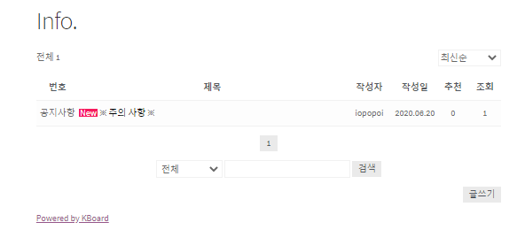
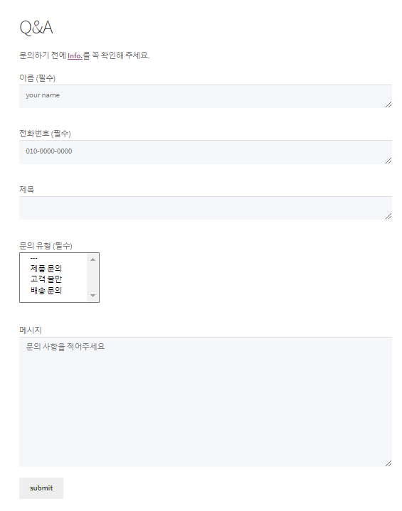
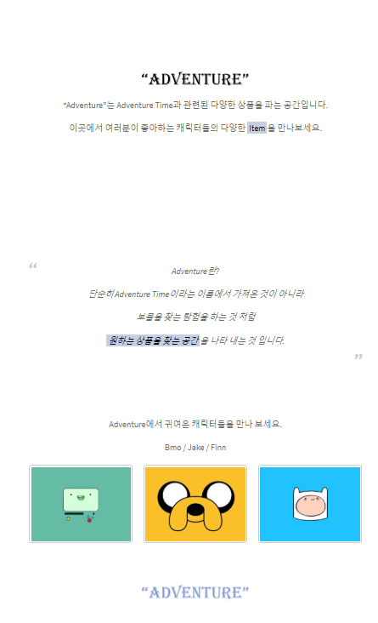
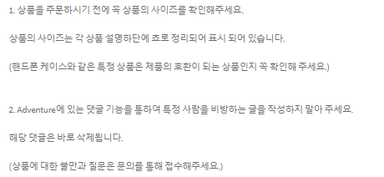
Part. 02
Page
Adventure 에는
상품을 소개하는 페이지 외에도 Info. , Q&A, Adventure 등의 페이지가 있습니다.
Info.
Adventure의 주의 사항이나 공지 글 또는
다양한 정보를 공유하는 공간입니다.

Slide 14
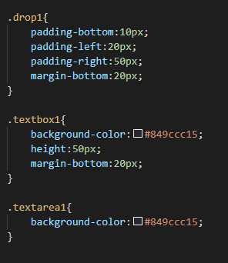
Part. 02
Page
Q&A는 사용자가 문의를 할 수 있는 공간으로
추가적인 CSS를 사용하며 색과 글의 간격 등을 조정하였습니다.
Q&A
CSS
Textbox등의 배경 색 조정
각각의 글 사이의 간격 조정
Dropbox의 크기 조정

Slide 15
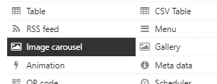
Part. 02
Page
Adventure페이지는 Adventure라는 공간을 소개하는 페이지로 수업시간에 배운 Shortcodes plugin에서 사용해 보지 않았던 image_carousel을 사용하여 구성하였습니다 .
Adventure
Adventure에 대한 소개 글
Adventure의 의미 소개
Adventure에서 볼 수 있는 캐릭터에 대한 정보
Short code plug in 이용
[su_image_carousel source="media: 15,13,210" controls_style="light" columns="3"]

Slide 16
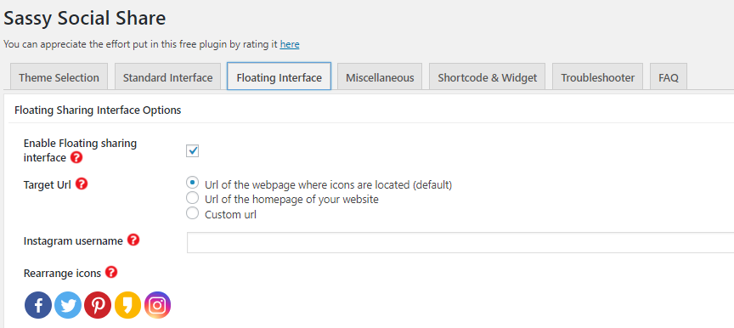
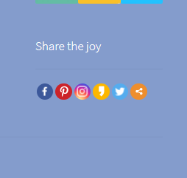
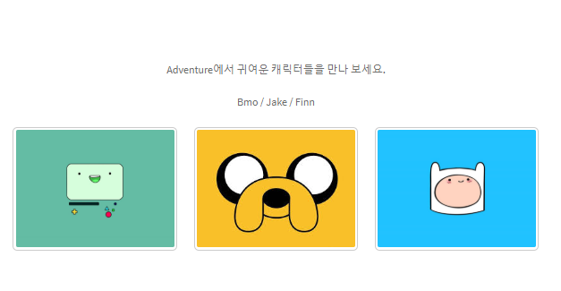
Part. 03
Point
Adventure의 구성에서 강조 하고 싶은 Point는
Adventure의 key color와 logo그리고 Sassy Social Share등의 플러그인 입니다.
출처 _ https://ko.wikipedia.org/wiki/%EB%B9%84%ED%95%B8%EC%8A%A4
key color
Logo
“ADVENTURE”
“ADVENTURE”
Plug in
사진 출처 _ https://www.behance.net/

Slide 17
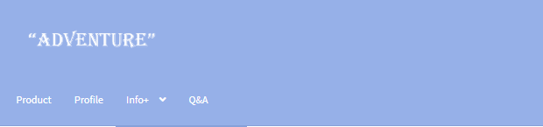
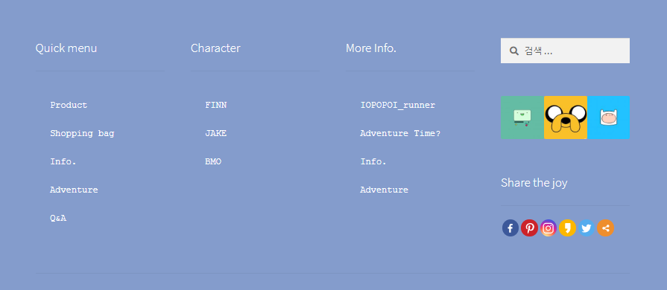
Part. 03
Key color
Adventure의 로고를 포함한 모든 디자인은 Adventure Time의 포스터에서 얻은 key color를 이용하여 이루어 졌습니다.
출처 _ https://ko.wikipedia.org/wiki/%EB%B9%84%ED%95%B8%EC%8A%A4
key color
Header와 Footer
Logo
“ADVENTURE”
“ADVENTURE”

Slide 18
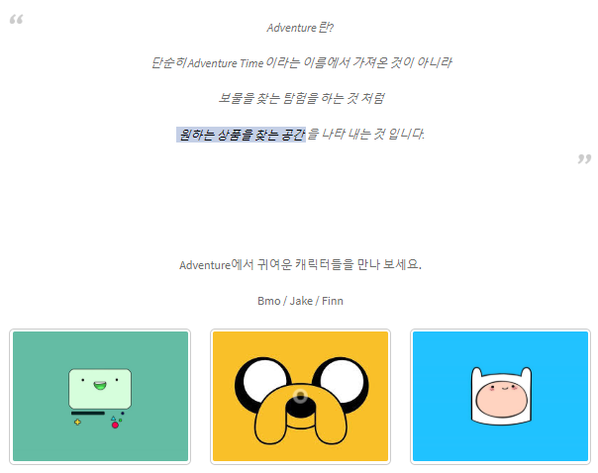
Part. 03
Plug in
Short codes에서 수업시간에 배운 기능과 함께
Quote, image_carousel등을 이용하여 내용을 구성하였습니다.
출처 _ https://ko.wikipedia.org/wiki/%EB%B9%84%ED%95%B8%EC%8A%A4
Short codes
Quote
Highlight
[su_quote class="quote1"] [/su_quote]
[su_highlight background="#c4cfe6" class="text1"] [/su_highlight]
사진 출처 _ https://www.behance.net/
Image_carousel
[su_image_carousel source="media: 15,13,210" controls_style="light" columns="3"]

Slide 19
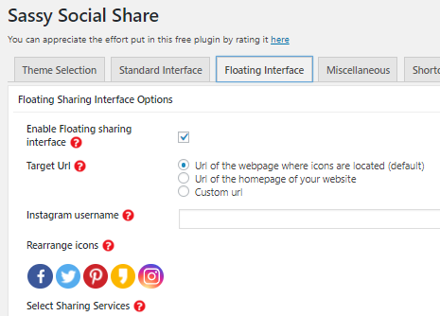
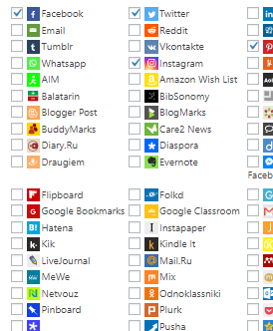
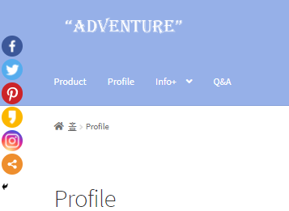
Part. 03
Plug in
Sassy Social Share은 사용자가 다양한 소셜미디어에 제품 정보를 공유하게 해주는 plug in입니다.
Sassy Social Share

Slide 20
Thanks for Watching
“ADVENTURE”
FINAL
“ADVENTURE”

